Slide 1
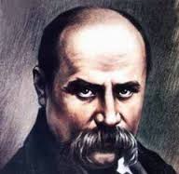
Номінація “ Історик - Юніор” Загальна тема “Історичне підгрунтя творчості Т. Г. Шевченка” Тема дослідження “Історична достовірність подій, зображених у поемі “Кавказ””
Відділ освіти Маневицької РДА
НВК ”Загальноосвітня школа І-ІІ ст. – ДНЗ с. Копилля
Маневицького району Волинської області”
Учасники дослідження:
Танцюра Оксана 9 клас
Марчук Ольга 9 клас
Шавук Людмила 9 клас

Slide 2
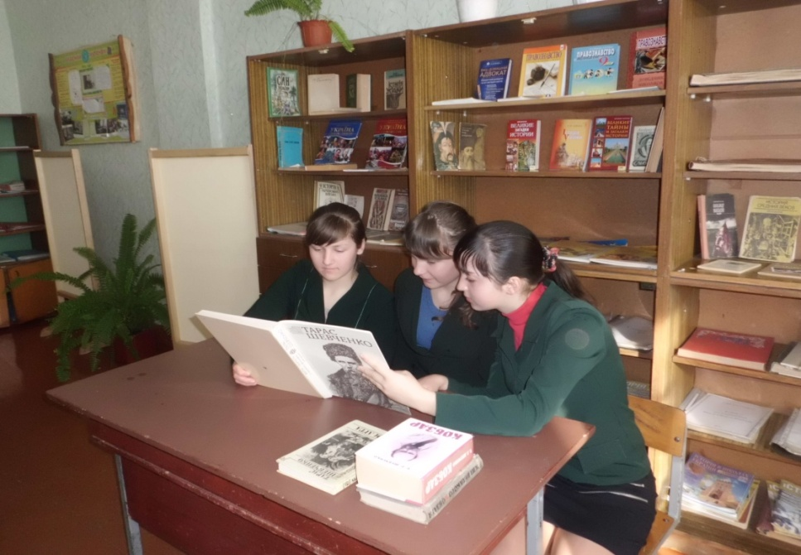
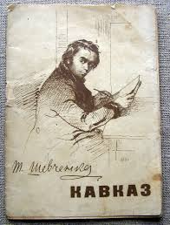
Мета дослідження: дослідити історичну достовірність фактів і подій, описаних Шевченком у поемі “Кавказ”; розкрити суспільно – політичну позицію поета.

Slide 3
Джерела для написання твору:
Імпульсом до написання твору стала смерть друга Якова де Бальмена. Він загинув у 1845 році в поході царського війська на Кавказ.
Боротьба між царським урядом і Шамілем, який очолював націоналістично – реакційний рух на Кавказі, відома в історії під назвою мюридизм.
Матеріал про життя і побут кавказьких народів, який поет отрима ввід фольклориста О, Афанасьєва- Чужбинського.
Твір був написаний у 1845 році у Переяславі.

Slide 4
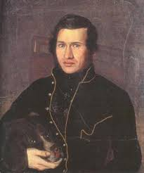
Народився (28(16).07.1813 — 26(14).07.1845) — військовий, художник, літератор. З 1843 р. — ад’ютант начальника штабу 5-го піхотного корпусу в м. Одеса. У 1844—1845 рр. — на Кавказькій війні. Загинув у Даргинському поході (тіло не знайдено). Писав прозу різними мовами — російською, французькою і, частково, українською. Вів щоденники, зокрема під час подорожі Кримом 1842 р. витворив альбоми власних малюнків. Приятелював із Т. Шевченком, уклав і проілюстрував рукописну збірку його віршів.
Яків де Бальмен.

Slide 5
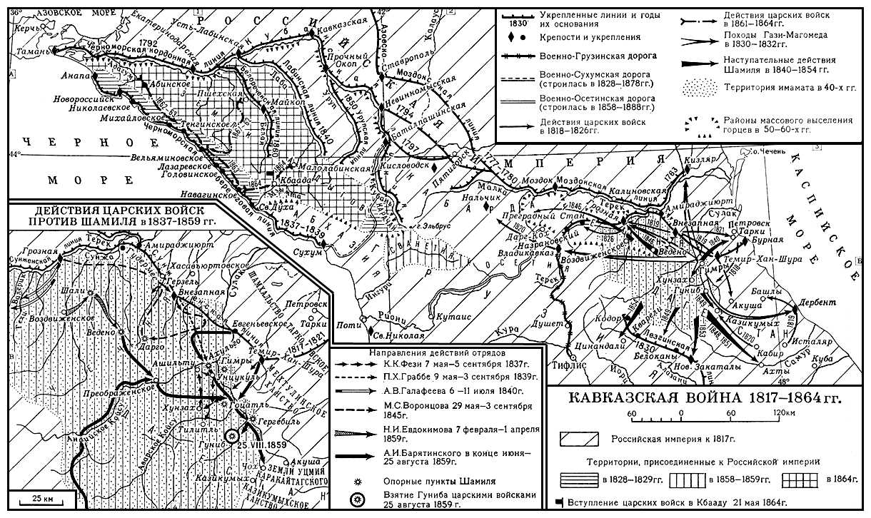
. Російський царат здавна зазіхав на цей прекрасний, але дикий край”. Уже Петро І розумів, яке значення мало б завоювання Каспійського моря і прилеглих до нього земель для воєнної та економічної могутності Росії . Активні воєнні дії за підкорення всього Кавказу в ненаситній Росії розпочалися1817 р. й тривали майже півстоліття.
Війна на Кавказі, іі причини

Slide 6
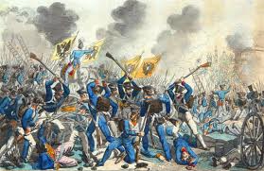
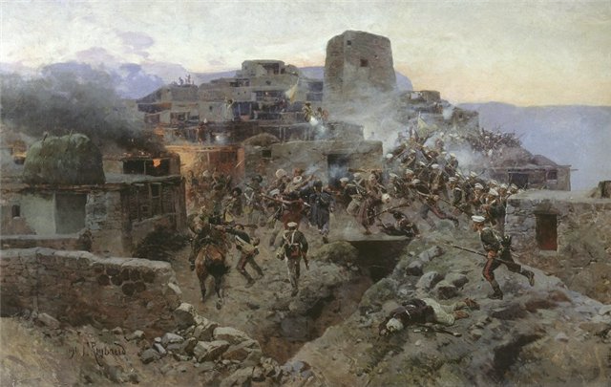
Склад російської армії. Армія була неоднорідна: крім строкових солдатів у неї влилося багато кримінальних злочинців, усіляких авантюристів, хижих шукачів легкої наживи. Убивати, грабувати, руйнувати, нищити - стало їхньою професією. Для офіцерів різних рангів ця війна була доброю нагодою одержувати чини, ордени, монарші милості , багатства.

Slide 7
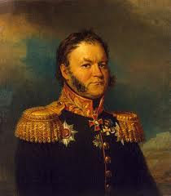
Наслідки кавказької війни.
Кавказька війна була надзвичайно жорстокою. Озвірілі солдати грабували аули, випалювали ліси. Жорстоко розправлялись із місцевим населенням. Старих, чоловіків убивали, а жінок дітей і юнаків продавали в рабство.
Генерал Вельямінов за 1832 рік продав у рабство ногайцям близько 2000 полонених по 150-250 карбованців за кожного. Він утвердив звичай відрубувати голови горцям за що платив солдатам по 10 карбованців .

Slide 8
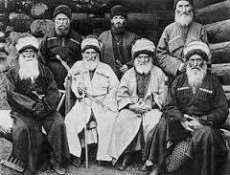
Життя і побут народів Кавказу
Як і в попередній період, основним заняттям населення було сільське господарство, поєднувало зазвичай землеробство і скотарство, але з різним співвідношенням цих галузей в залежності від місцевих умов.
Рільництво і садівництво досягли найбільшого розвитку в Дагестані, особливо в його площинний частини, у ряду адигейських племен, що проживали по Чорноморському узбережжю і по нижній течії Кубані, а також в Чечні (Ічкерія). Скотарство, зокрема конярство, відігравало провідну роль у господарстві кабардинців

Slide 9
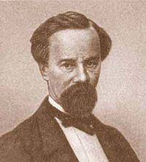
Олекса́ндр Степа́нович Афана́сьєв-Чужби́нський
Народився 28 лютого (11 березня) 1816, Ісківці — † 6 (18) вересня 1875
Санкт Петербург) — український та російський письменник, етнограф,
фольклорист, історик, мовознавець. Справжнє прізвище — Афанасьєв.
Псевдоніми — Чужбинський, Невідомий, Лубенец, Пустинник та інші.
1843 року познайомився з Тарасом Шевченком, якого у 1845–1847
роках супроводжував у подорожі Лівобережною Україною

Slide 10
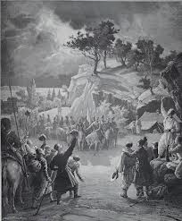
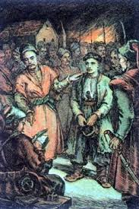
Тематика поеми “Кавказ”
Поема написана 18 листопада у 1845 році у Переяславі за п‘ять днів. Вперше
надрукована в Лейпцігу у 1859 році.
Тема: викриття загарбницької політики російського самодержавства, показ страждань поневолених народів Кавказу, зображення реакційної ролі церкви .
Ідея: співчуття поневоленним, схвалення патріотичної мужньої боротьби горців, утвердження безсмертя народу . Гнівний осуд самодержавства, кріпосництва – душителів свободи, носіїв темноти. Полум’яний інтернаціональний заклик до боротьби всіх народів проти спільного ворога – російського царизму.
Основна думка: “Борітеся – поборете!”
Notes:
У лейпцигу у 1859 році

Slide 11
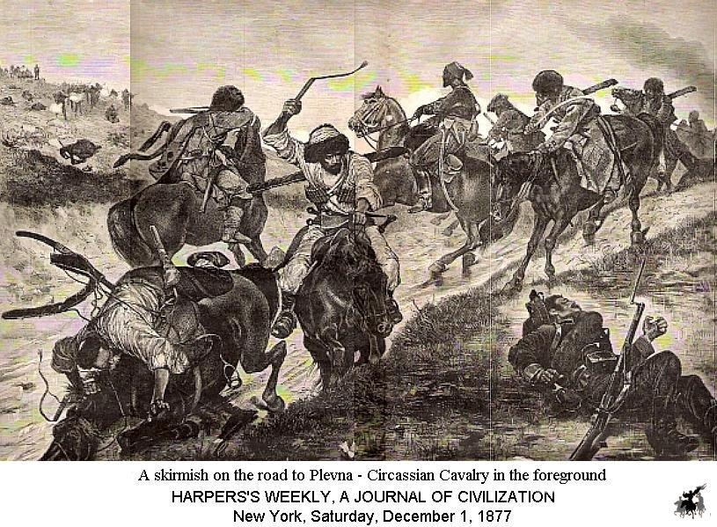
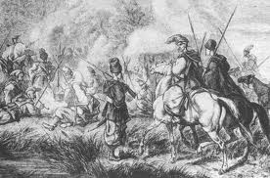
Структурна побудова поеми “Кавказ”
Перший смисловий блок – “Прометей і орел”
Другий смисловий блок – “Молитва”
Третій смисловий блок –”Полювання на волю”
Четветрий смисловий блок – “Яків де Бальмен”
Афористичні вислови: “Борітеся - поборете”, “Не вмирає душа наша , не вмирає воля ”, “Од молдаванина до фіна”

Slide 12
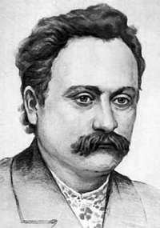
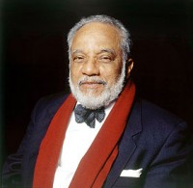
Вислови великих поетів про поему.
За силою , вибуховістю, безпосередністю “Кавказ” не має рівного собі твору. Ця поема валить, трощить, палить, вбиває іронією, морозить правдою, сліпить блискавками порівнянь, поки в сердечнім спомині друга не знайде кінцевого тихого акорду. Це зовсім виїмкова річ. “Кавказ” огненна поема.
( І Франко.)
Т. Шевченко з його сонячним темпераментом – це такий вогонь, який кидає свої відблиски на всі народи, що борються за справедливість і красу… Хай вітер поезії надимає і наші паруси.
(Рене Депестр – острів Гаїті)

Slide 13
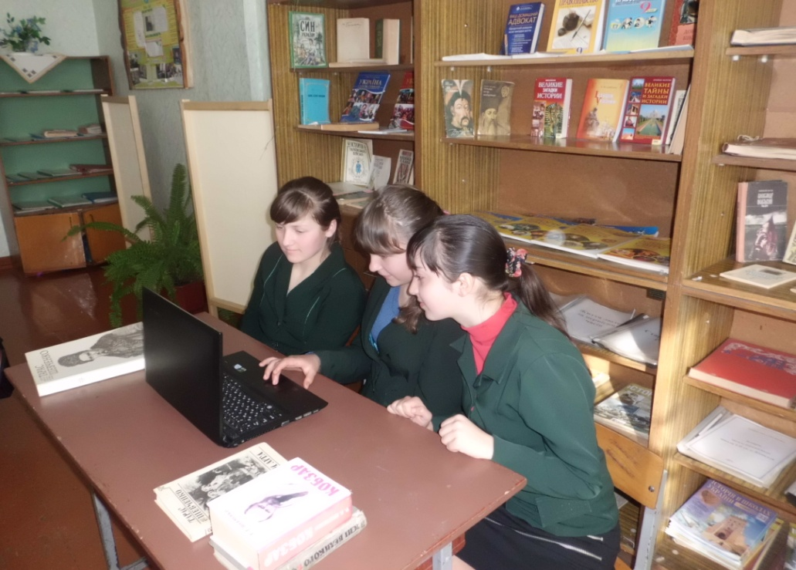
Ми дізнались:
Про колоніальні війни російського самодержавства проти народів Кавказу, про Шаміля та очолювану ним боротьбу горців;
Історичні факти, зображені Шевченком у поемі “Кавказ”, є достовірними;
Невмирущий, могутній заклик “Борітеся - поборете” актуальний і нині.

Slide 14
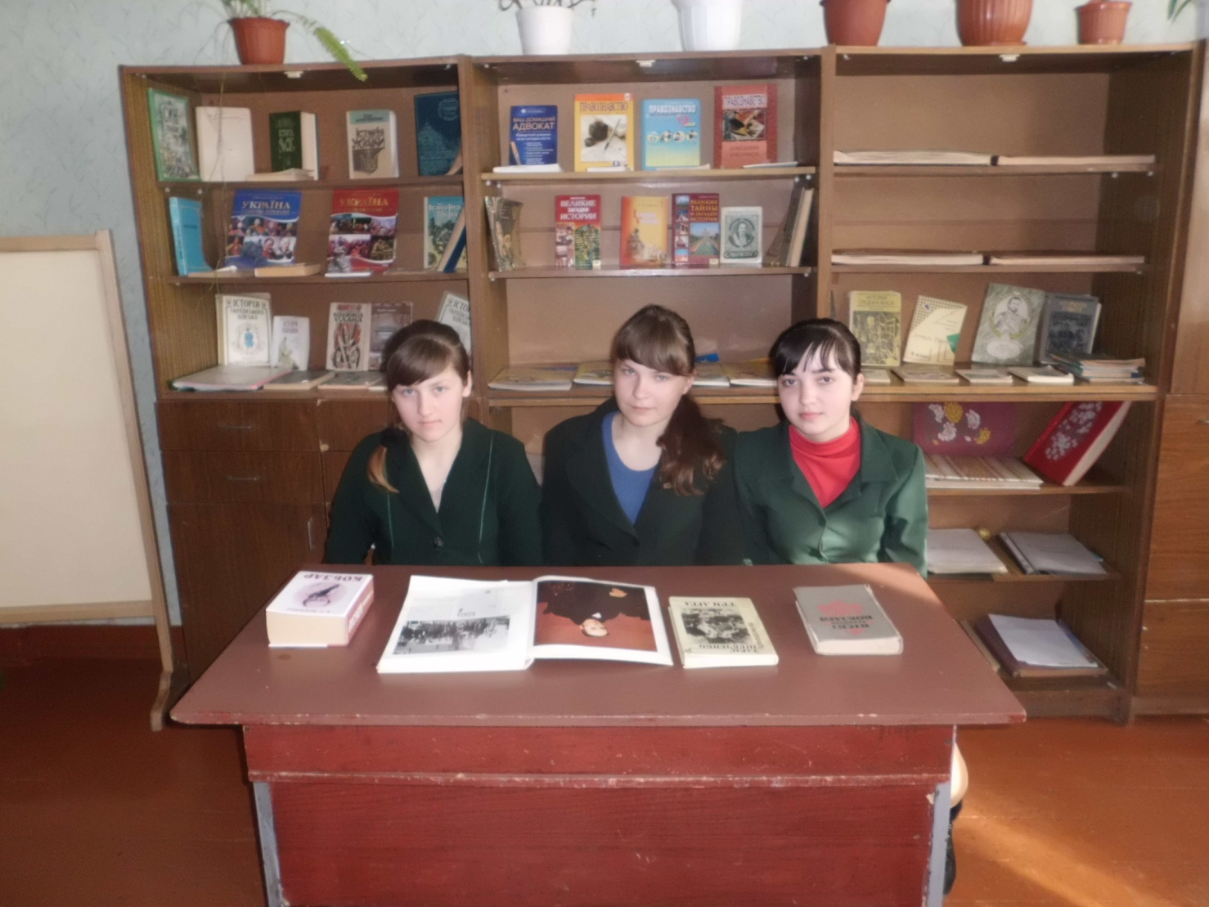
Щиро дякуємо за увагу!

